Slide 1
HEKİMHAN ANADOLU İMAM HATİP LİSESİ

Slide 3
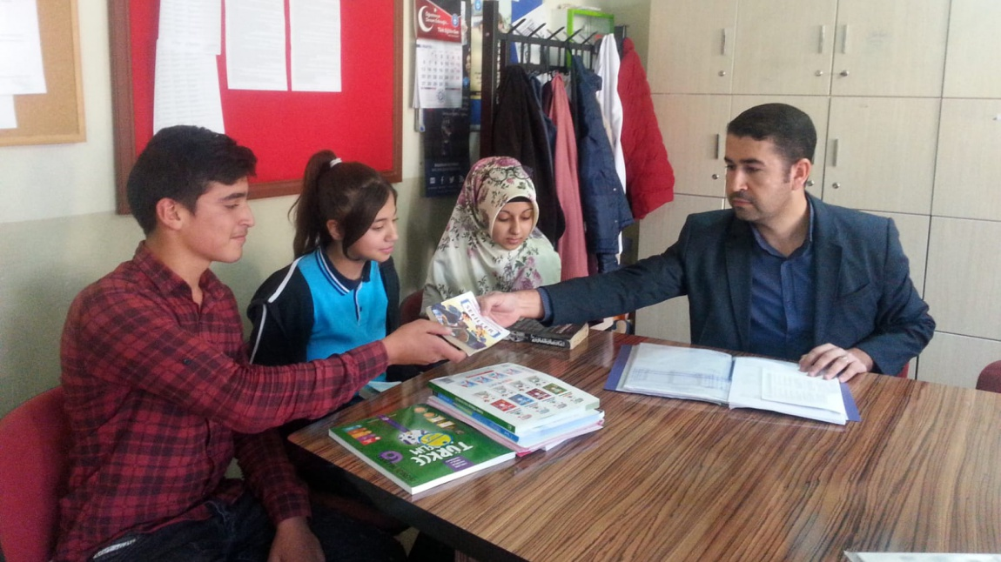

Slide 4
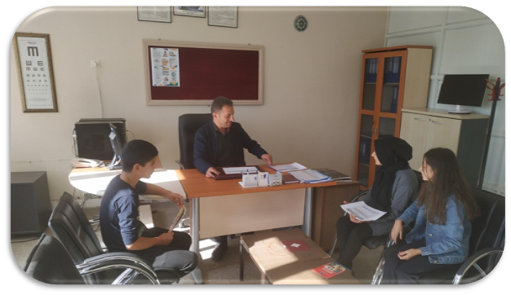
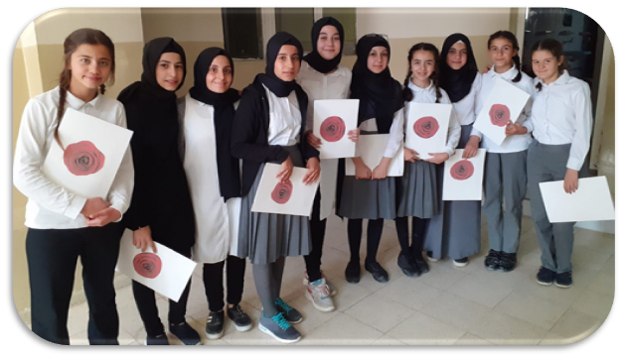
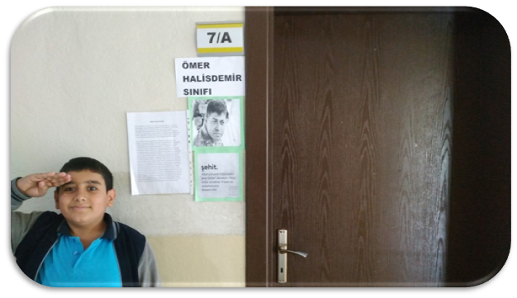
Okulumuzda Ortaokul ve Lise olmak üzere 2 kademede eğitim verilmektedir.

Slide 5
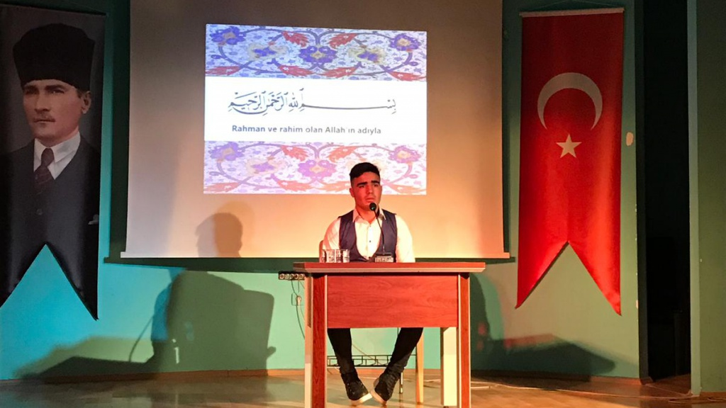
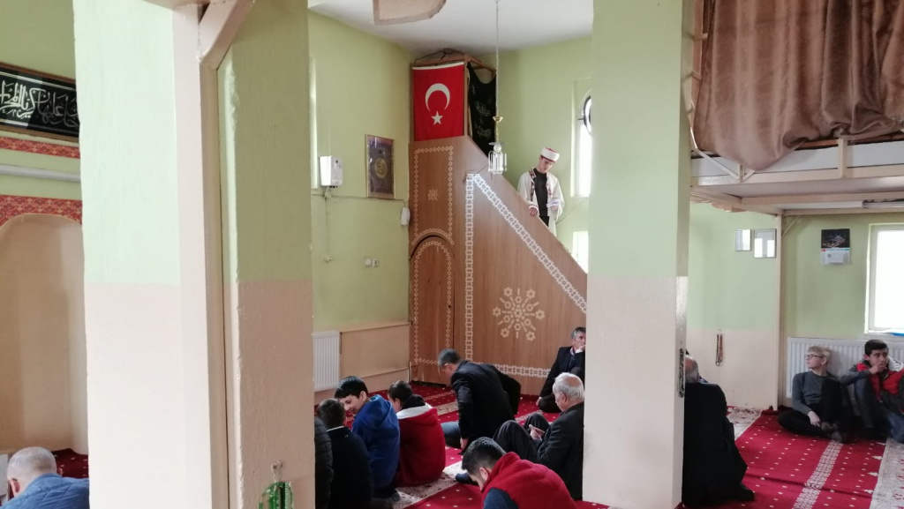
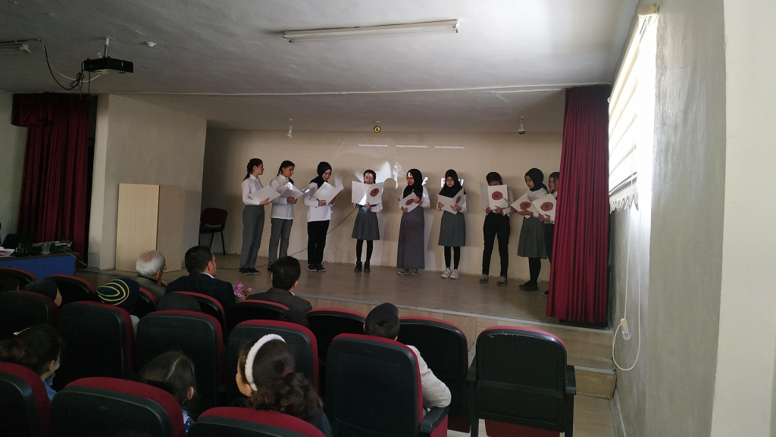
OKULUMUZUN AMACI
Amacımız İslam dinini iki temel kaynağı olan Kur’an ve Sünnet referanslı bir din eğitimi ve öğretimi vererek muasır medeniyetler seviyesine ulaşmaktır.

Slide 6
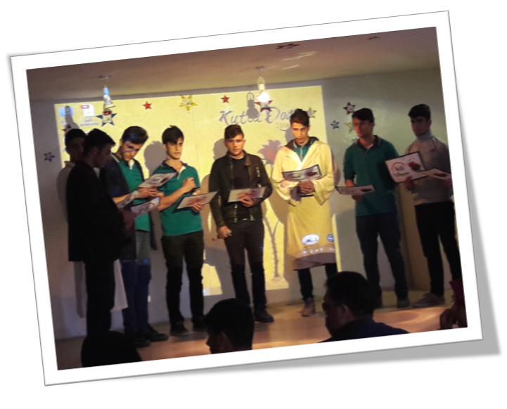
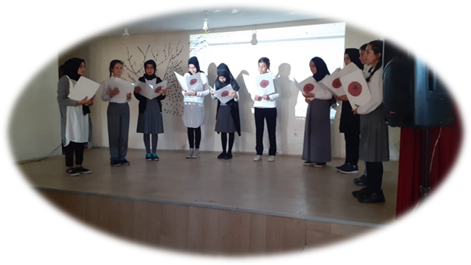
Okulumuz emek harcayan, saygılı ve ahlaklı olan öğrencilerin değer gördüğü bir kurumdur.

Slide 7
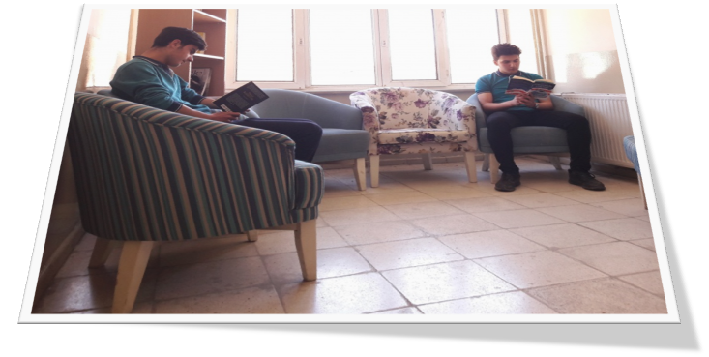
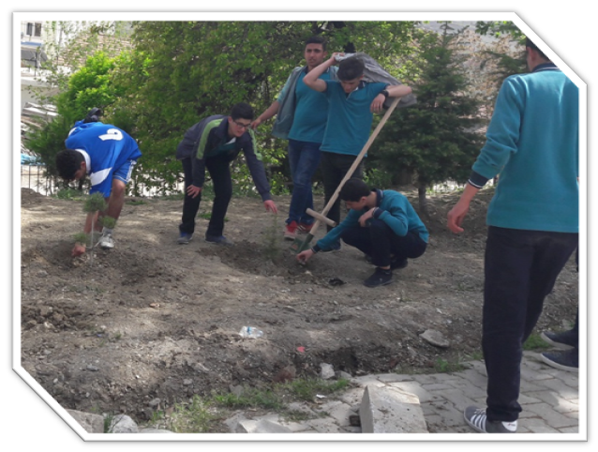
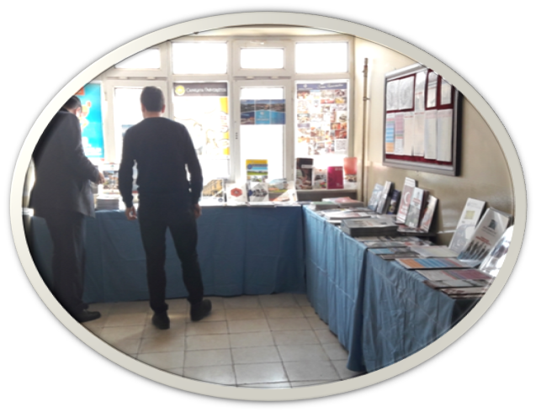
Öğrencilerimize doğru bilgi, doğru davranış, doğru inanç kazandırmayı hedefliyoruz.

Slide 8
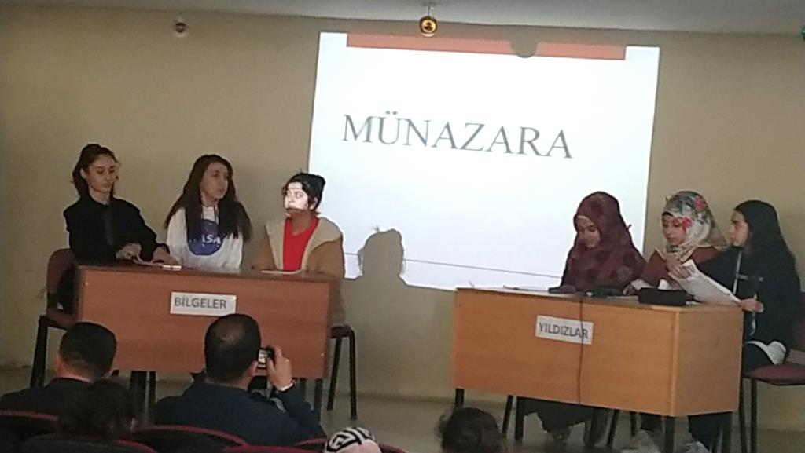
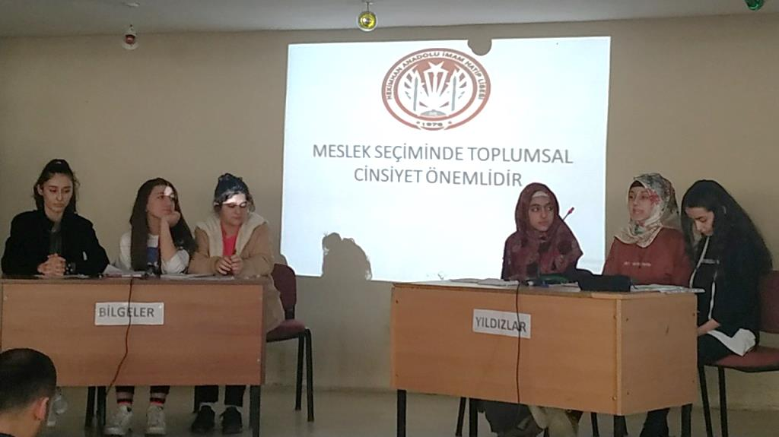
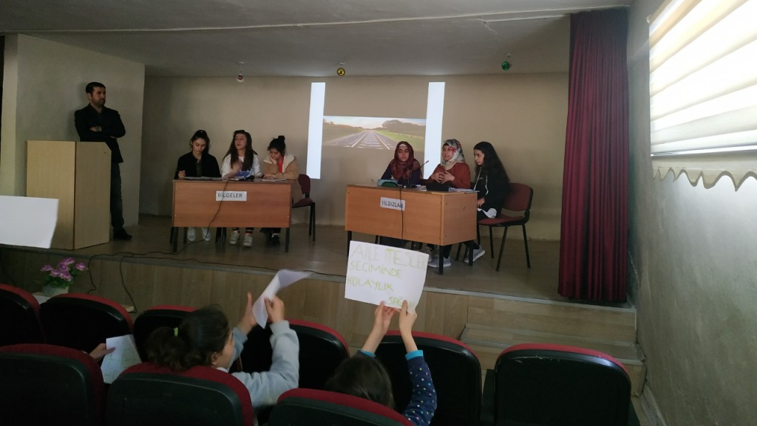
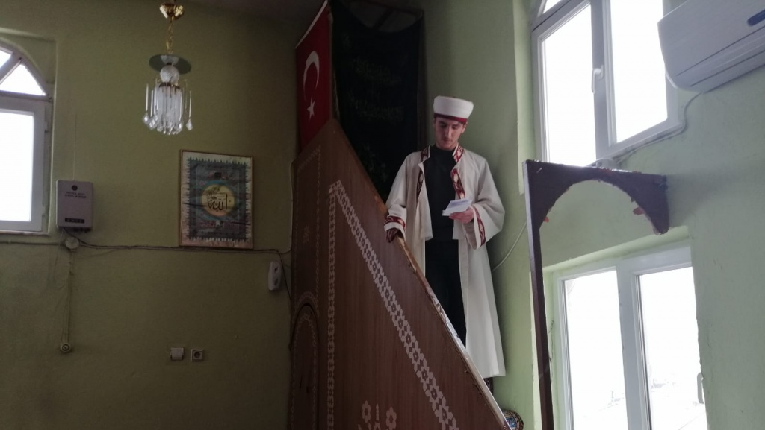
Öğrencilerimizi Yetiştiriyoruz

Slide 9
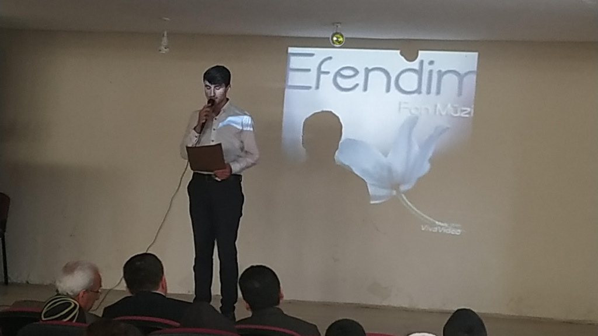
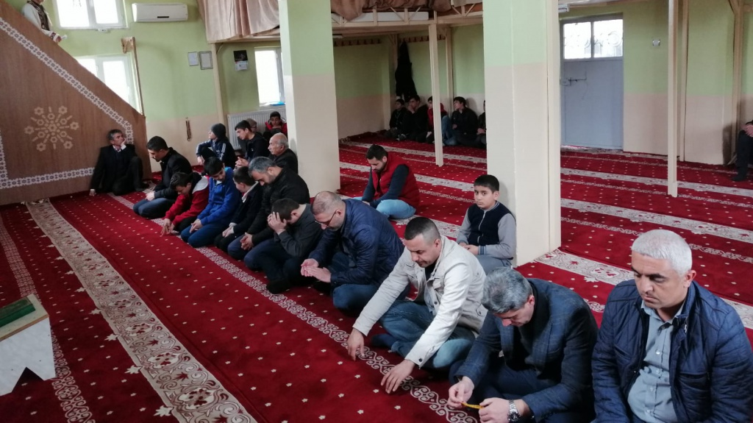
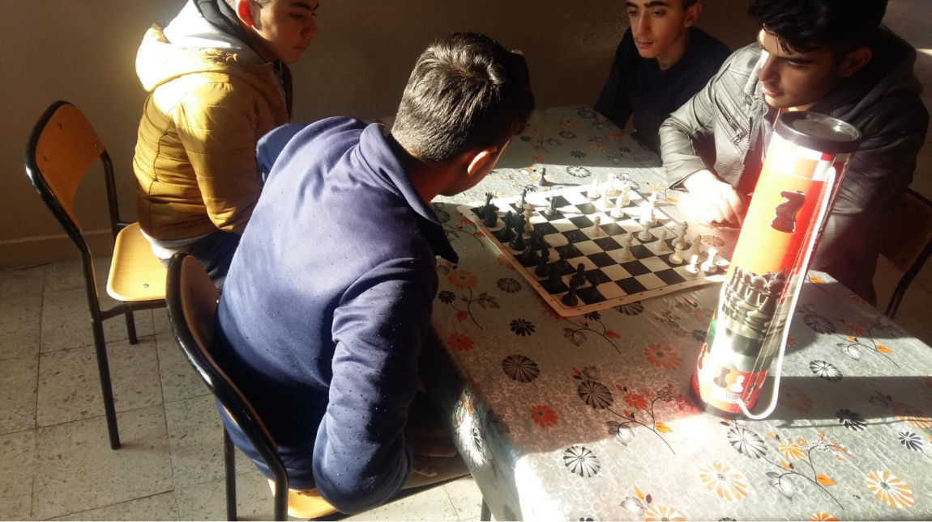
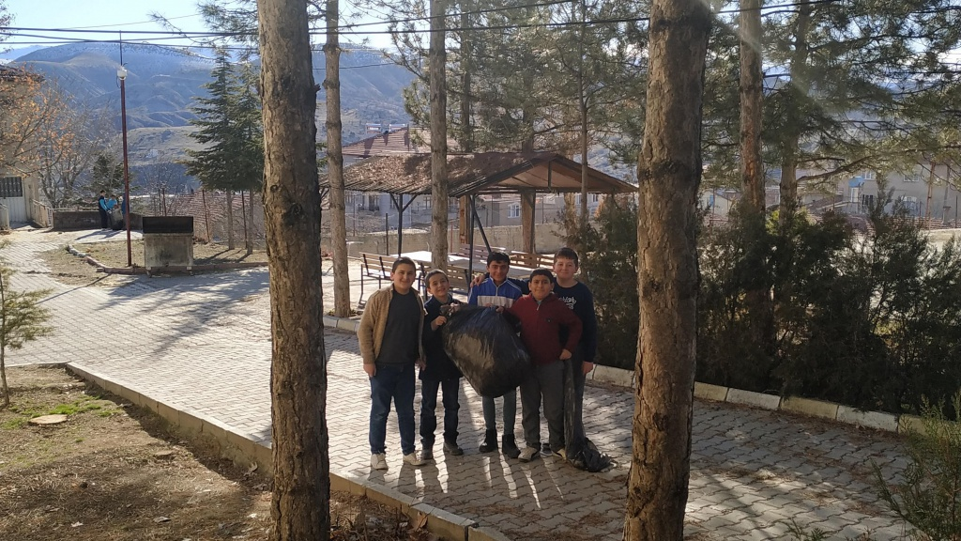
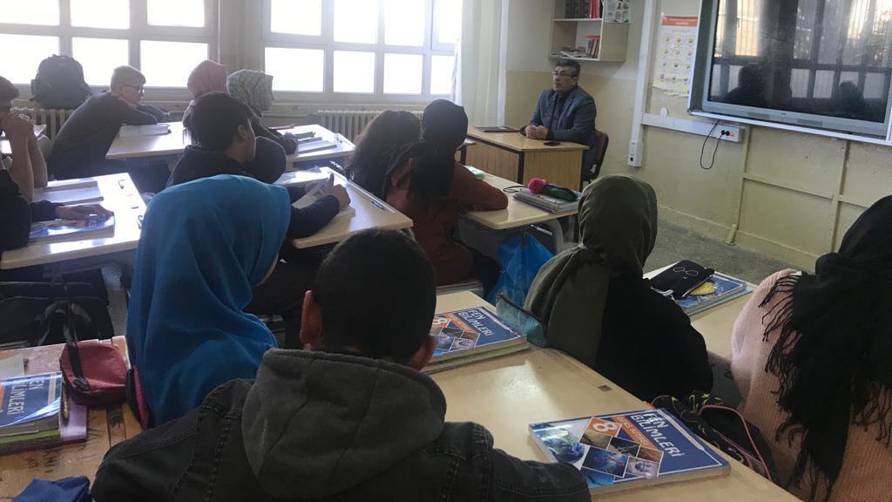
OKULUMUZ
Güzel Ahlaklı
Milli ve Manevi Değerlere Bağlı
Bireyler Yetiştirmeyi Hedefliyor
ÇevreyeDuyarlı
Çalışkan
Başarılı

Slide 10
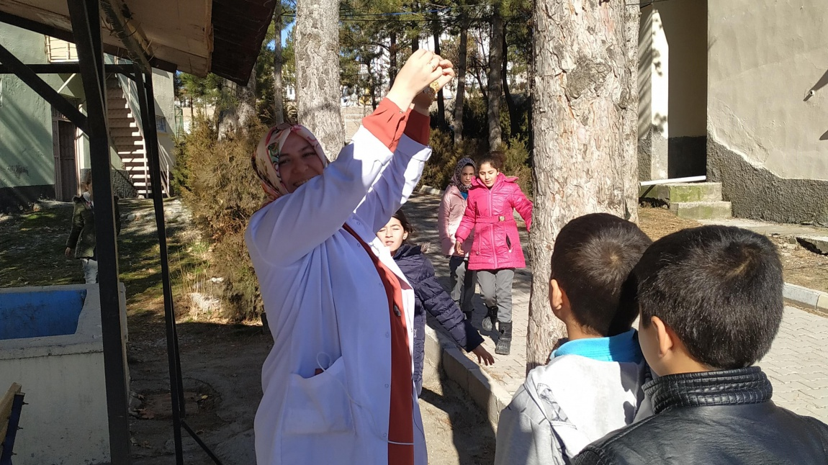
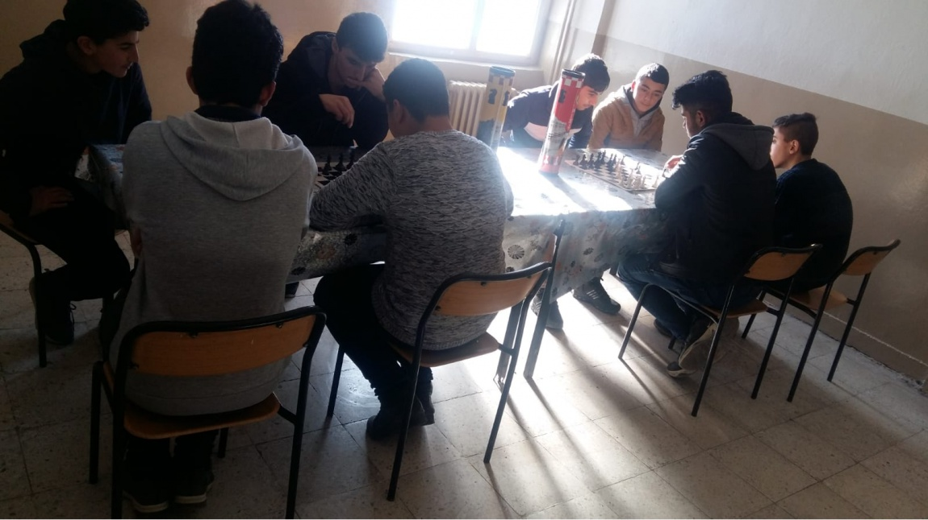
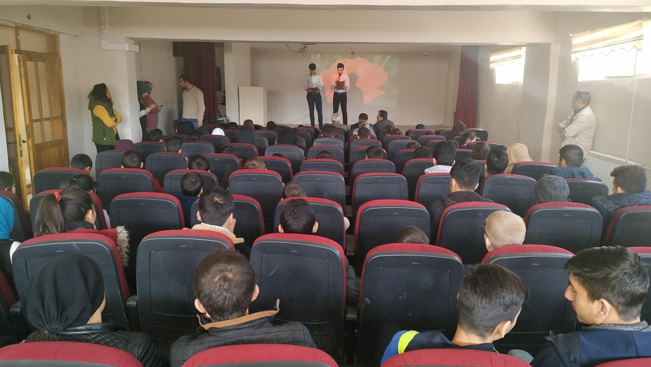
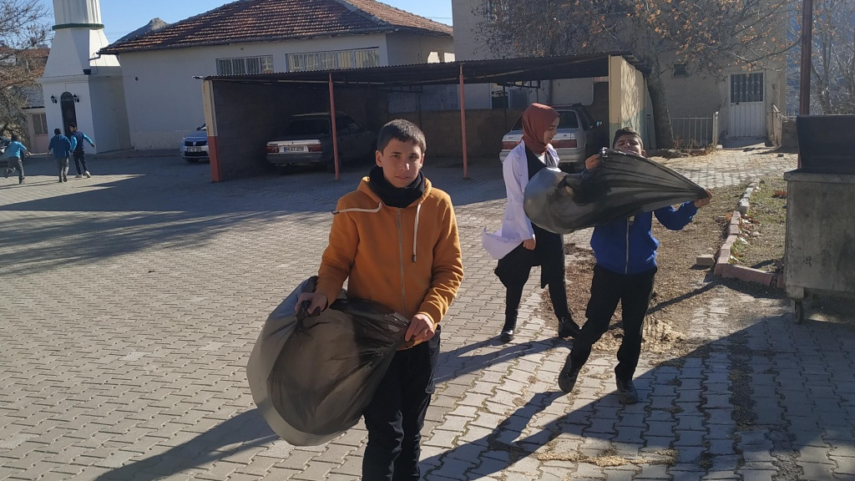
Tarihini bilen kültürel mirasına sahip çıkan, medeniyetimizin değerlerini koruyan, okuyan, düşünen, araştıran, üreten, bilgi ve hikmetin yolunda giden gençler yetiştirmek.

Slide 11
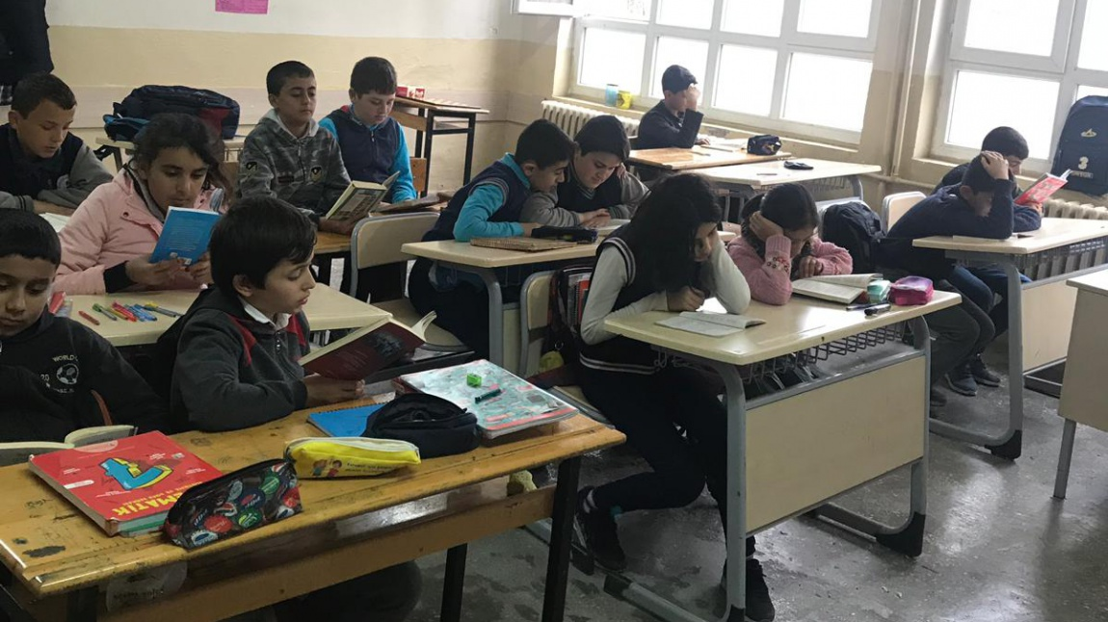
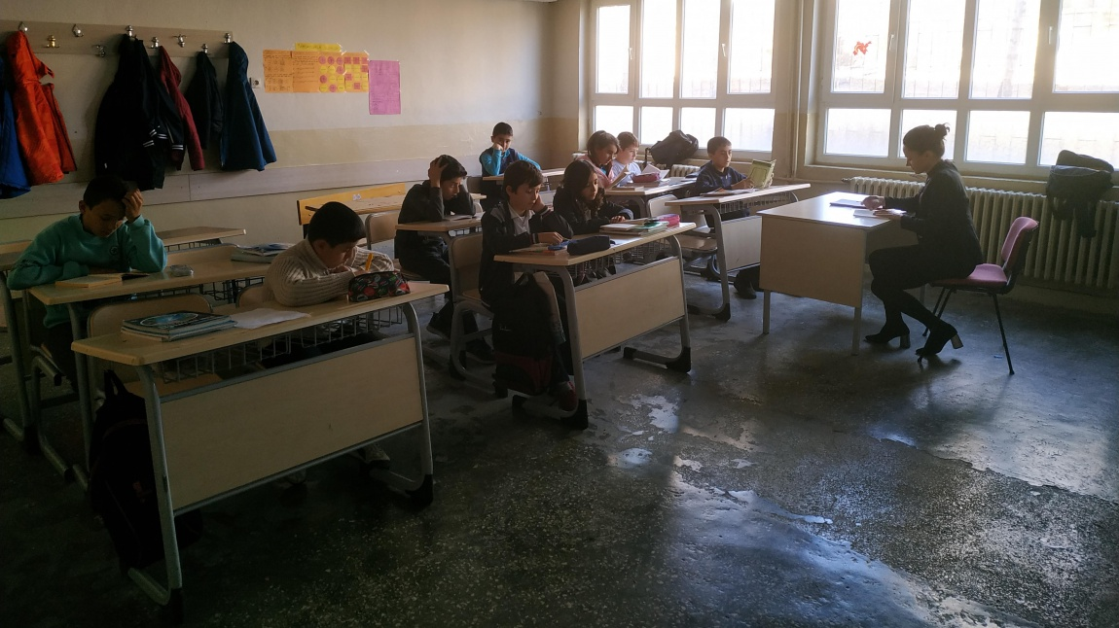
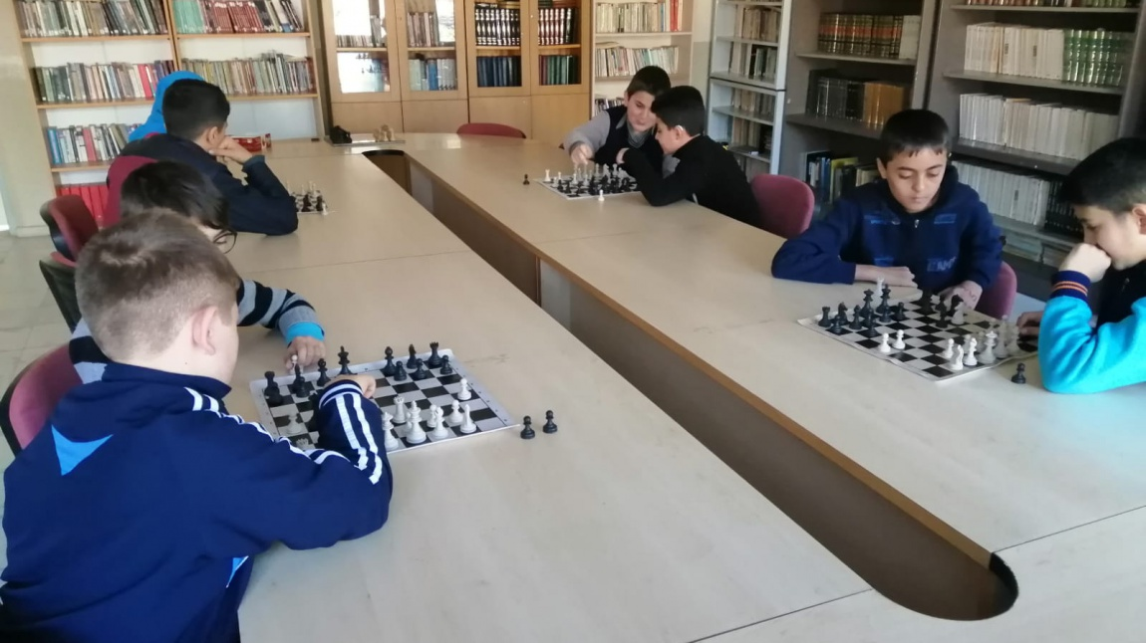
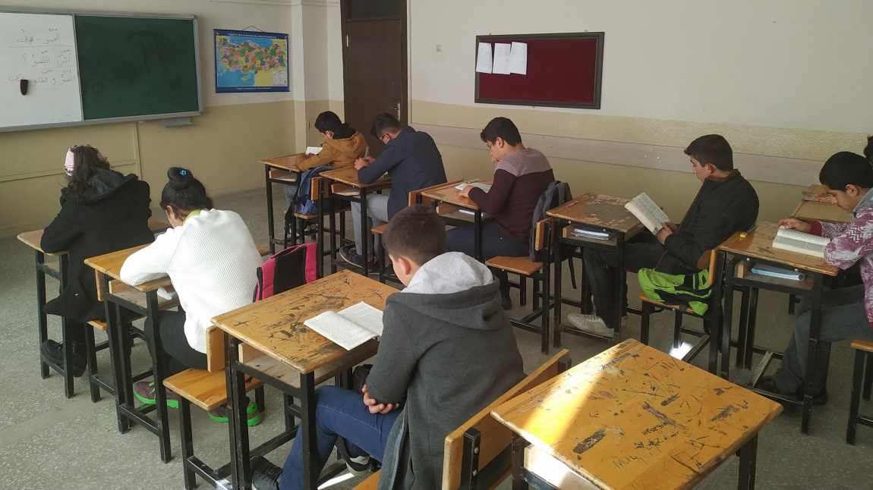
Öğrencilerimizi ilgi ve yetenekleri doğrultusunda mesleki ve akademik gelişim olarak yüksek öğretime hazırlıyoruz.

Slide 12
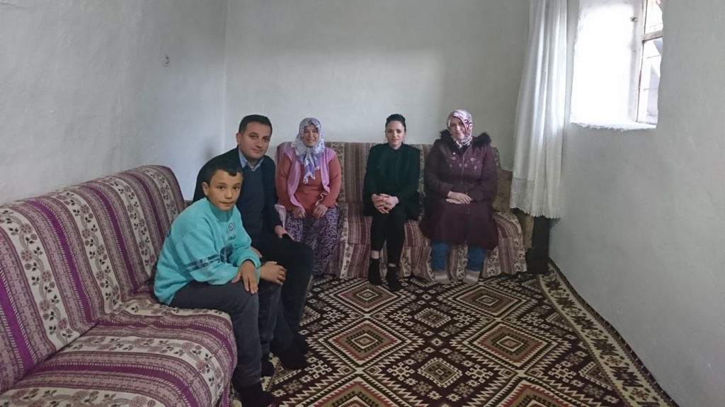
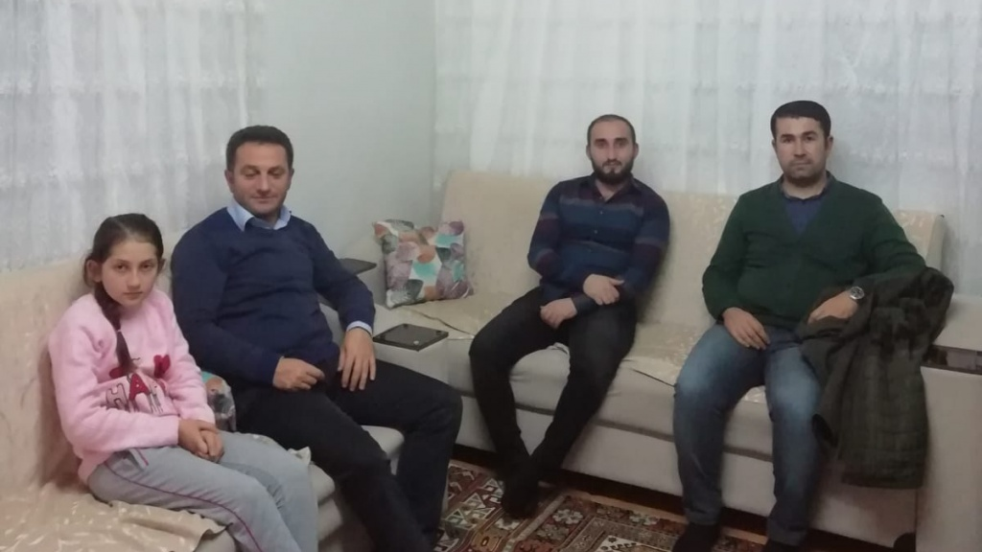
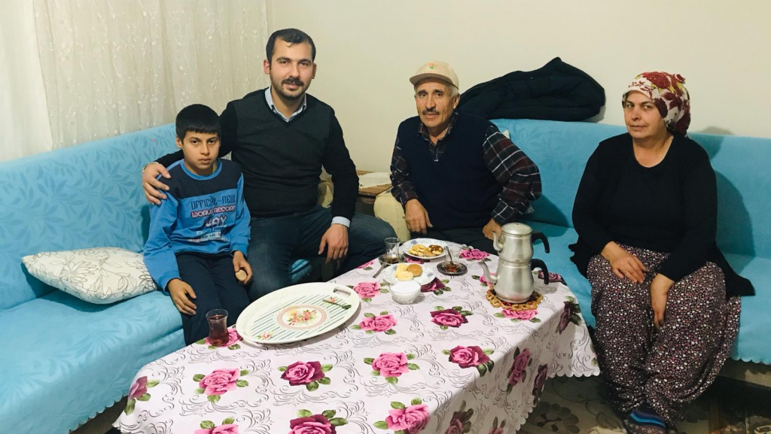
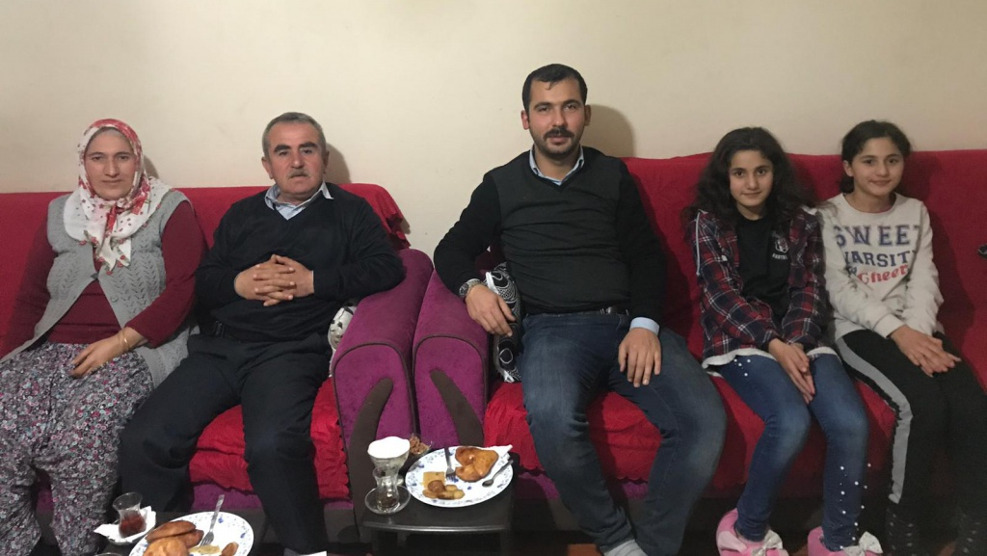
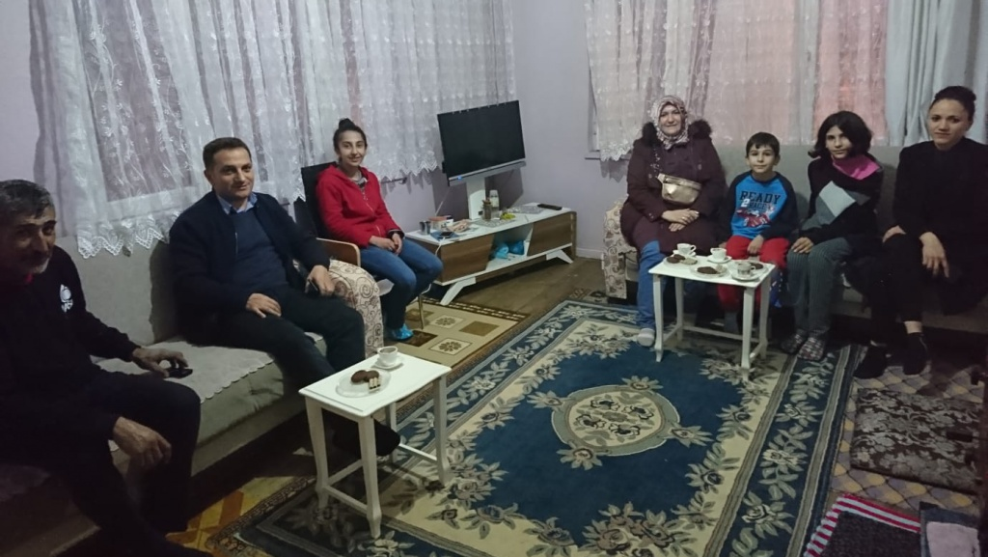
Sınıf rehber öğretmenlerimiz ve okul idaresiyle birlikte veli ziyaretlerimizi gerçekleştirdik.

Slide 13
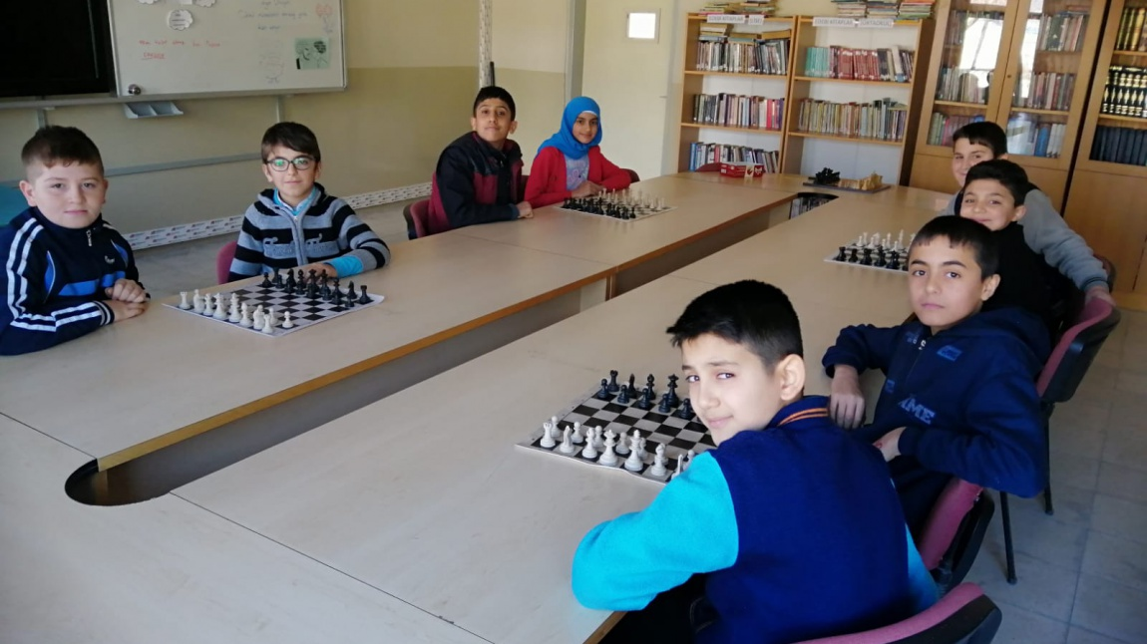
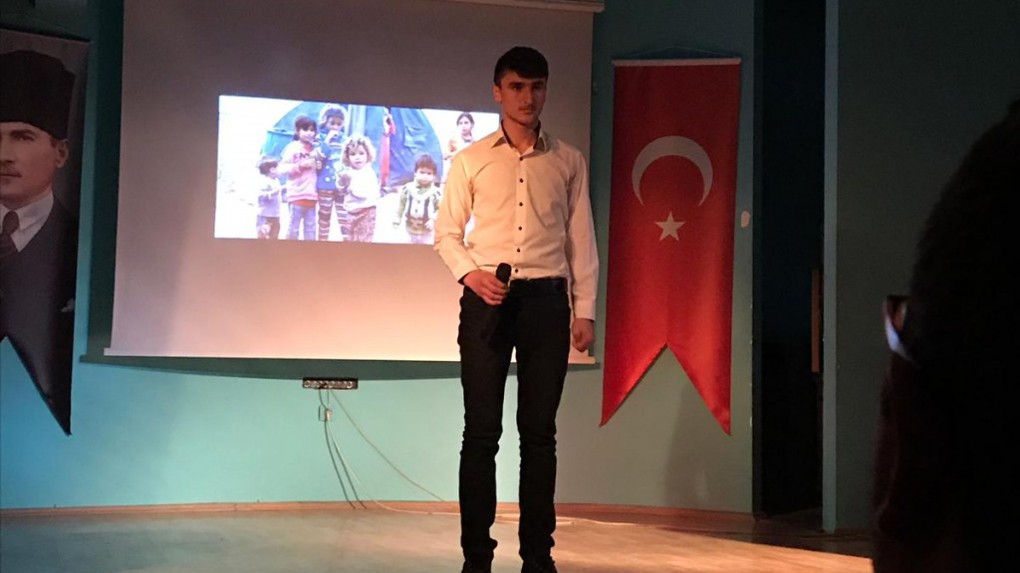
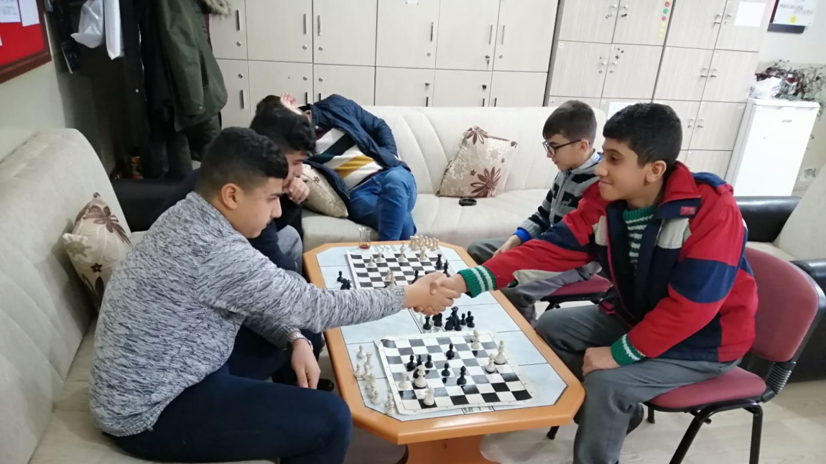
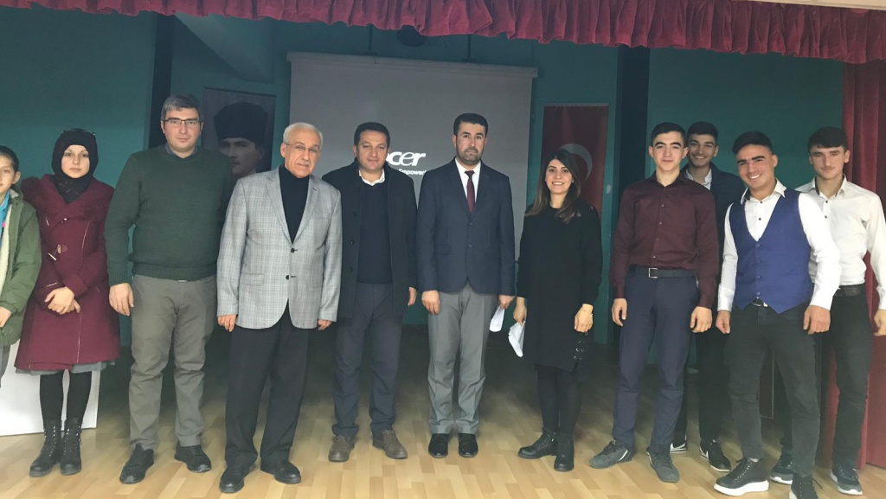
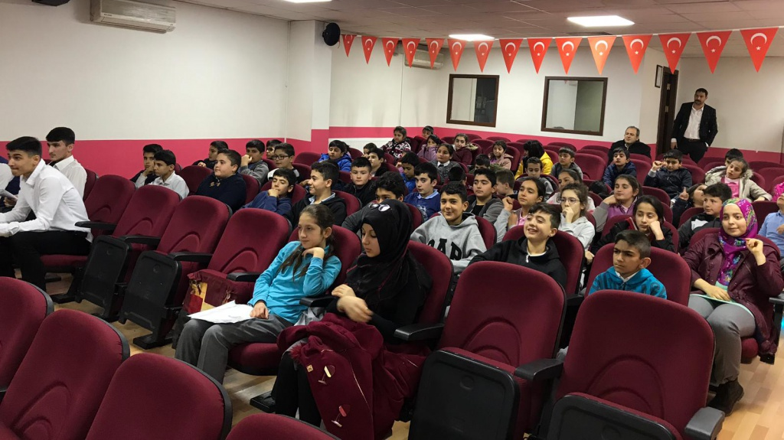
Öğrencilerimizi Başarıya Sevk Edecek Stratejiler Belirliyoruz

